Slide 1
Soutenance de SDD
Projet Polynôme
08/12/2014
LE GROS Clara
GAUTIER Arthur
L2
Groupe C
Enseignant : Florent DIEDLER

Slide 2
Qu’est ce qu’un polynôme ?
Un polynôme est une expression formée de produits et de sommes de constantes et d'indéterminée.
Ils sont généralement à coefficients dans R ou dans C.
(3 + i)x² + (2 – 3i)x + 3 est un polynôme.

Slide 3
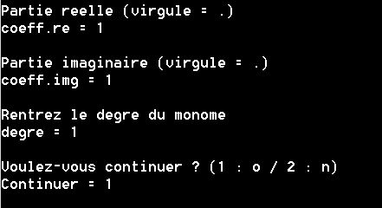
Saisie des polynômes

Slide 4
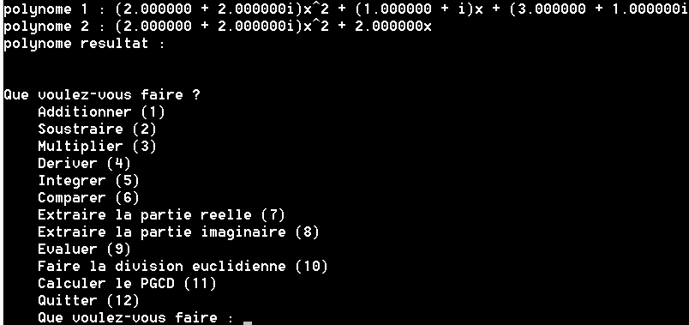
Menu

Slide 5
Addition/Soustraction
+
=

Slide 6
Multiplication
X
=

Slide 7
Dérivation/Intégration
Dérivation :
Intégration :

Slide 8
Partie réelle/Partie imaginaire
P.réelle :
P.imaginaire :

Slide 9
Evaluation
Evaluation en 1 :

Slide 10
Division euclidienne
Seulement pour les polynômes à coefficients réels.
-(3x² + 3x)
-x + 1
-(-x – 1)
3x - 1

Slide 11
PGCD
  Seulement pour les polynômes à coefficients réels.
PGCD (
)
et
=

Slide 12
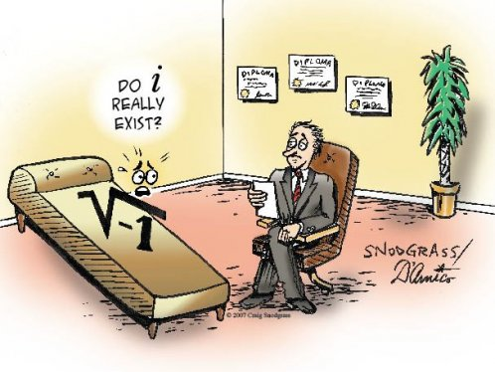
Comparaison
et

Slide 13
Conclusion
Un programme ergonomique.
Un programme simple à prendre en main.
Merci de votre attention !

